Slide 1
Portfolio
By Yun

Slide 2


ARTINEER
ARTINEER
저는
입니다
ARTIST
ENGINEER

Slide 3


VALUE
Steadily and Slowly

Slide 4



VALUE
11년 동안 꾸준한 음악활동
드럼
기타
보컬

Slide 5
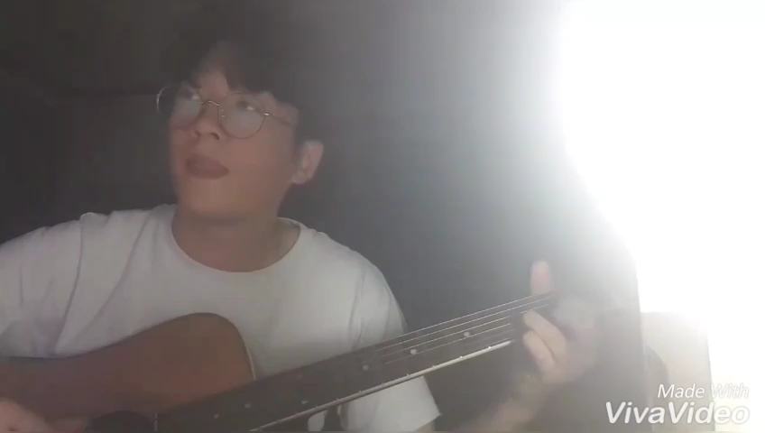

Slide 6
VALUE
나는나 너는너
나의 가치가 다른 누군가에게 차단당하면 안되고,
나의 가치가 다른 누군가에게 피해를 주면 안되며,
남의 가치관을 나의 가치관처럼 소중히 해야 한다

Slide 7
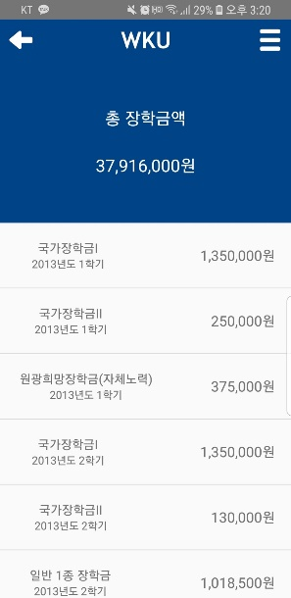
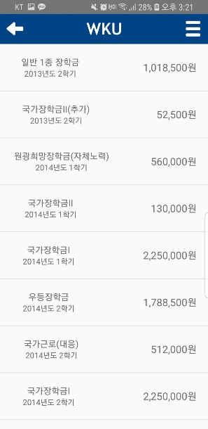
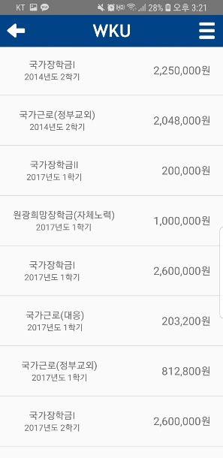
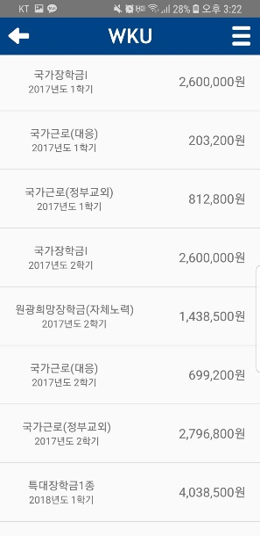
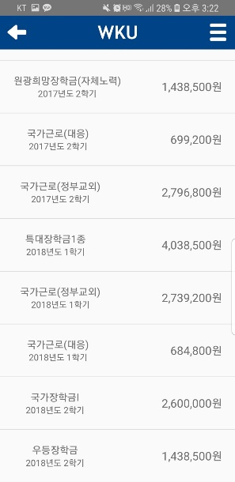
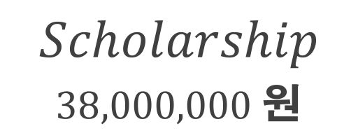
VALUE
$Scholarship$
$38,000,000 원$
4년간 장학금 내역

Slide 8
학과생활
By Yun

Slide 9
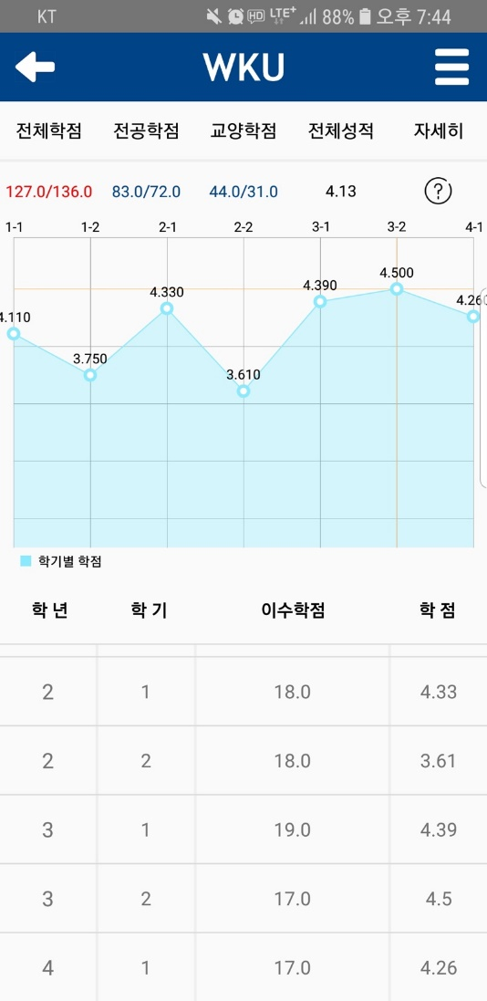
평균학점 4.13
제대 이후 총 3과목을 제외하고
모두 A+ 학점을 받았습니다.
모든 학기 학점을 나타내는 그래프

Slide 10
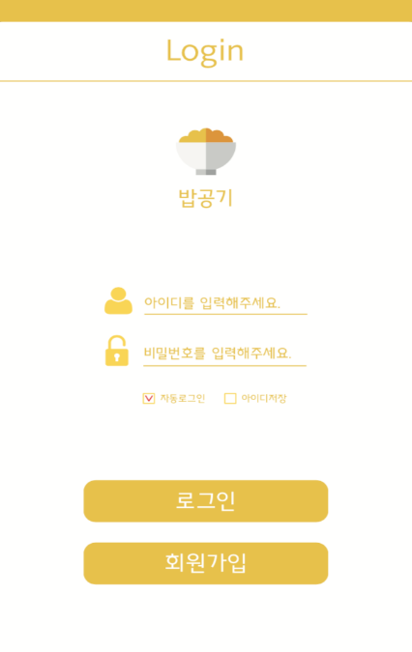
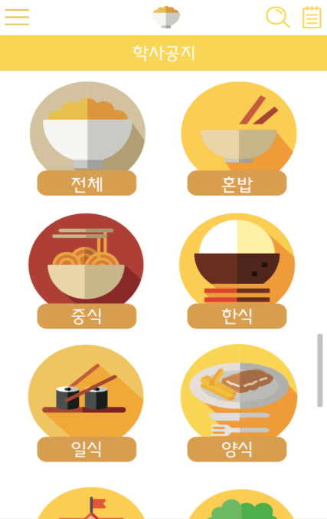
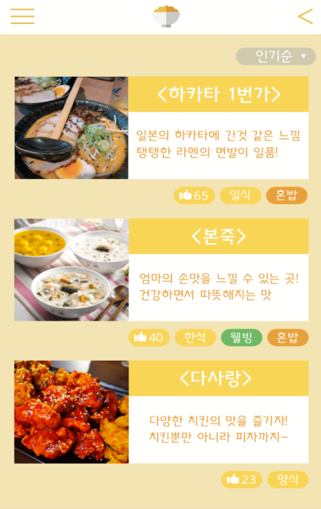
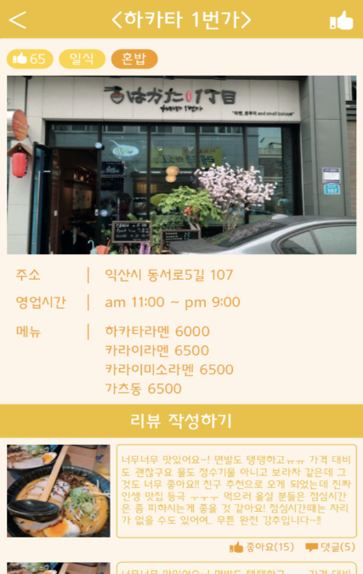
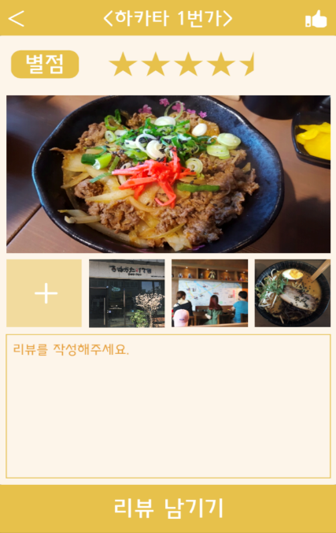
원그릇
원광대학교 맛집 커뮤니티 어플리케이션
원그릇 실행화면

Slide 11

원광대 앱정보서비스
원광대 앱정보서비스는 원광대학교 학생들을 위한
학사정보서비스 어플리케이션 입니다.

Slide 12
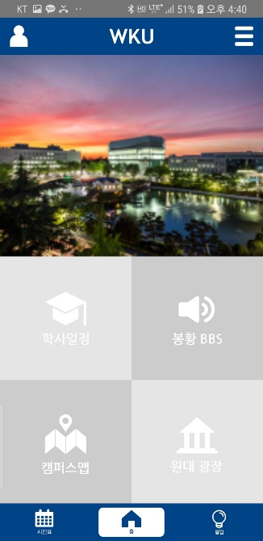
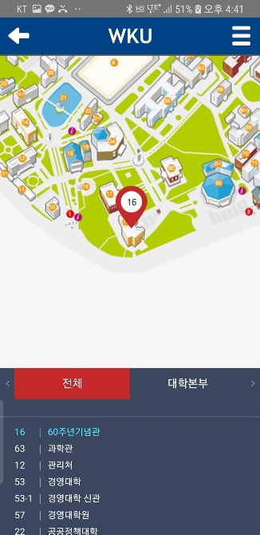
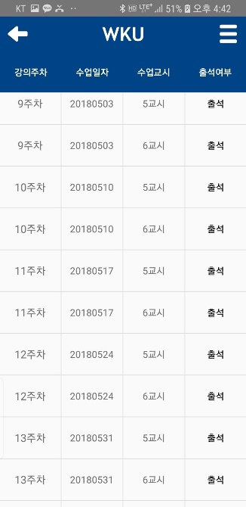
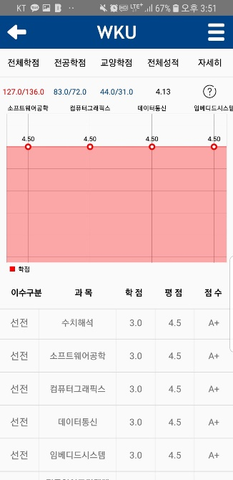
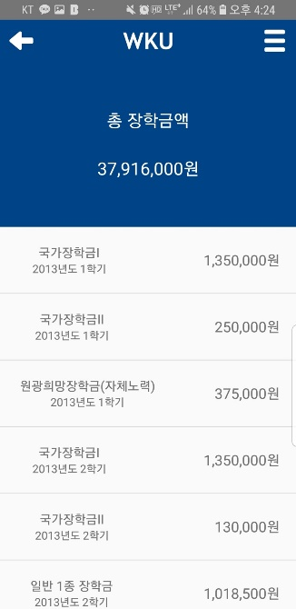
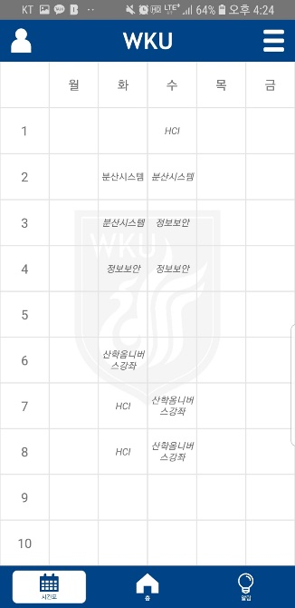
원광대 앱정보서비스
원광대학교 학사정보 서비스 어플리케이션
원광대 앱정보서비스 실행화면

Slide 13



Artificial Intelligence
Machine Learning
By Sung Kim
Machine Learning
By Stanford Univ.
Reinforcement Learning
By Sung Kim

Slide 14
대외활동
By Yun

Slide 15
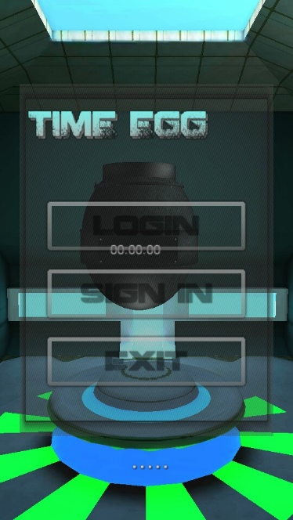
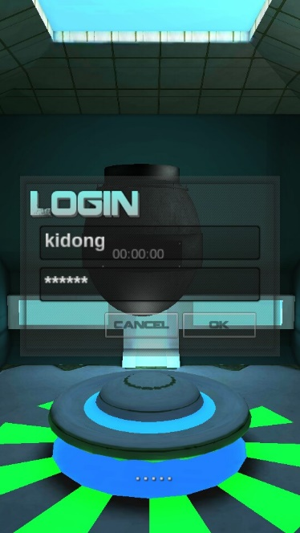
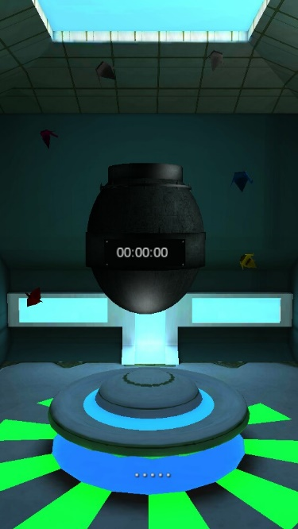
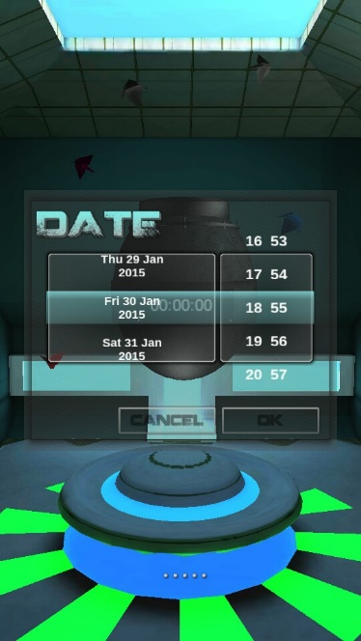
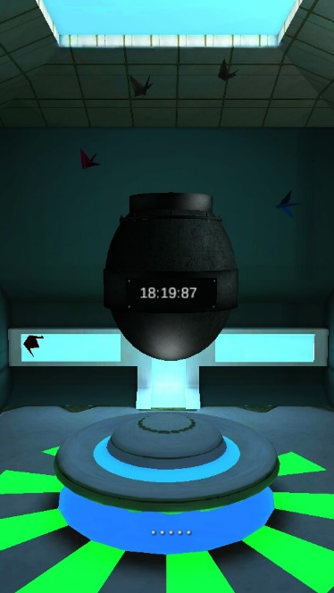
타임에그
타임캡슐 어플리케이션
타임에그 실행화면

Slide 16
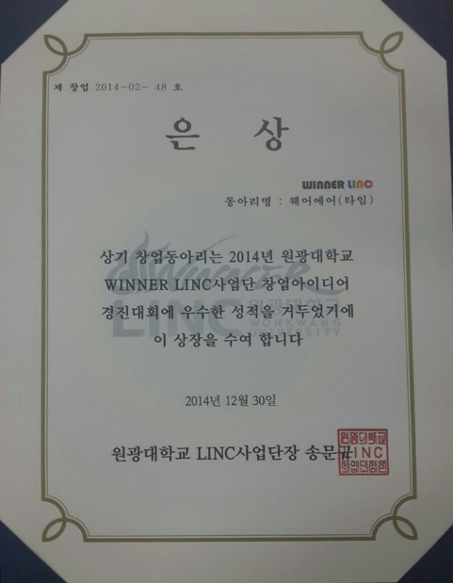
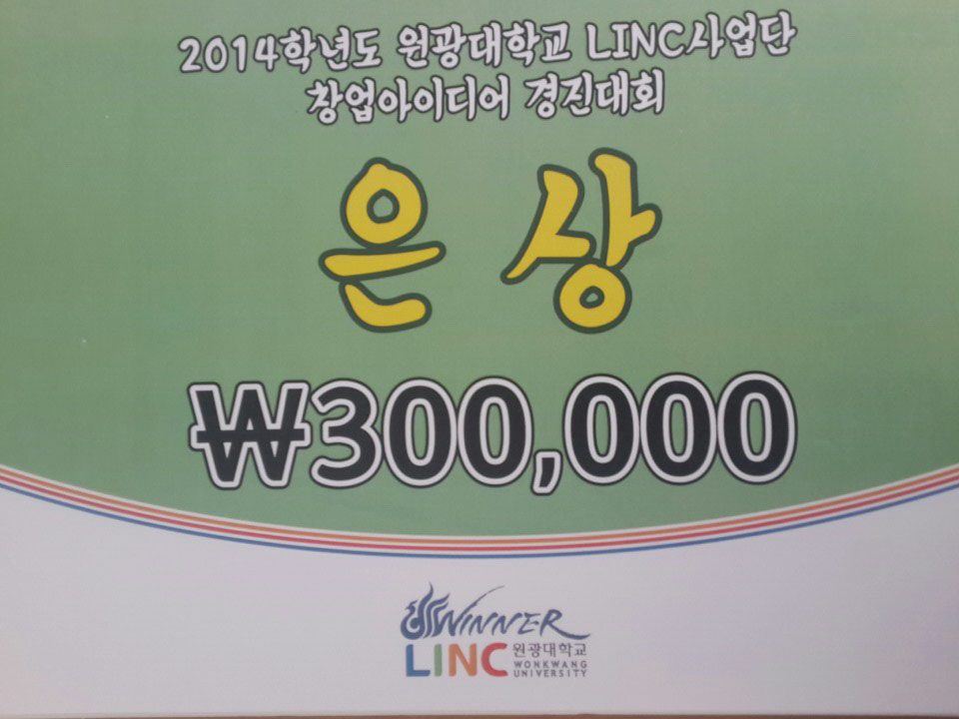
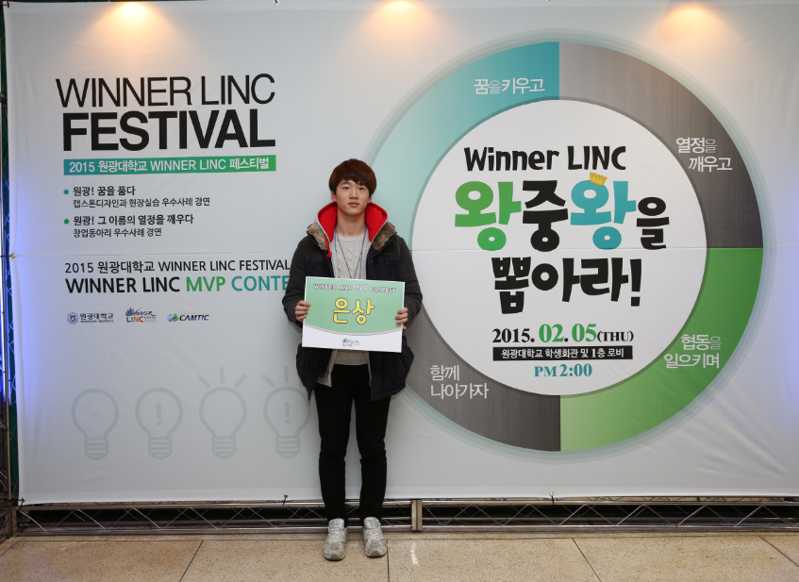
타임에그
창업 아이디어 경진대회 은상
MVP 왕중왕전 은상

Slide 17
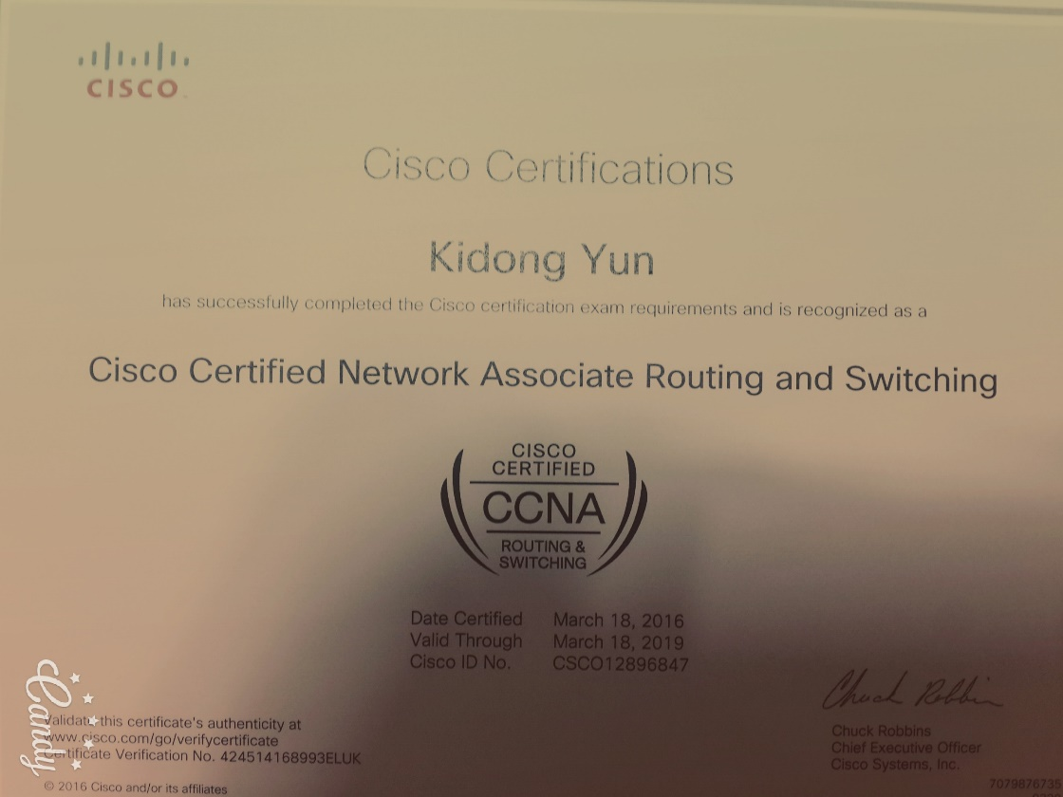
CCNA
CCNA 자격증

Slide 18
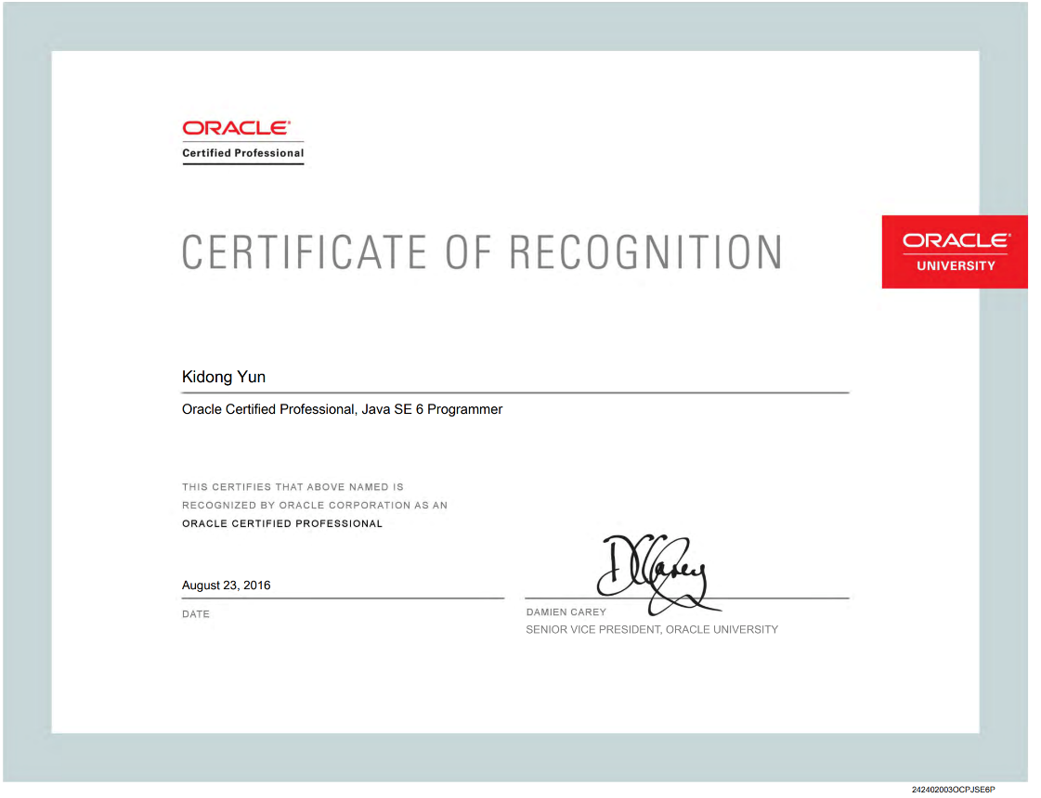
OCJP
OCJP 자격증

Slide 19
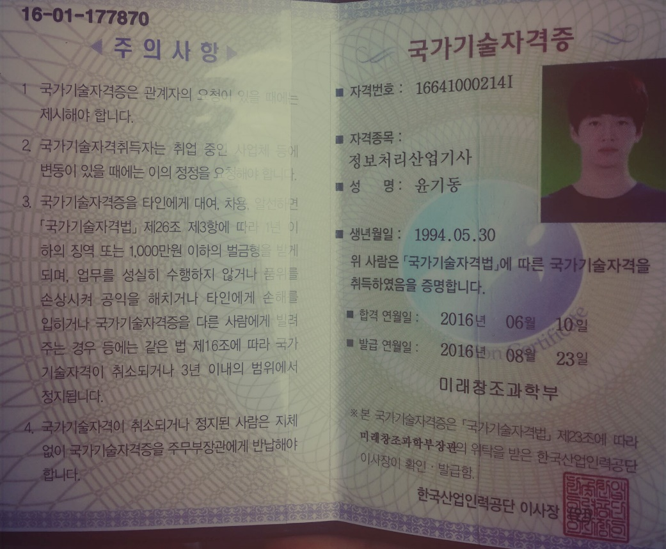
정보처리산업기사
정보처리산업기사 자격증

Slide 20

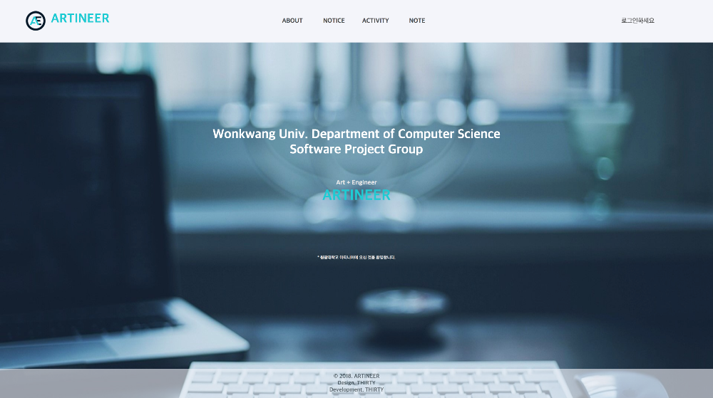
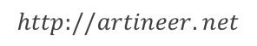
아티니어 동아리 창설
2017년도 아티니어 동아리 창설
아티니어 로고
아티니어 공식 사이트
$$http://artineer.net$$

Slide 21



아티니어 동아리 창설
현재 아티니어의 목표 활동
강의
멘토링
아웃소싱

Slide 22
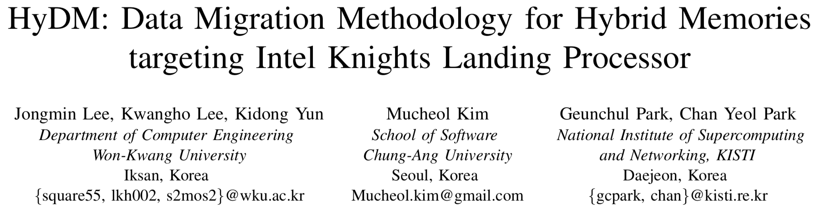
KNL 시스템 프로파일링 연구
KNL 수퍼컴퓨터의 성능 향상을 위한 최적화 기법 연구
HyDM 주제로 작성한 논문 머릿말

Slide 23
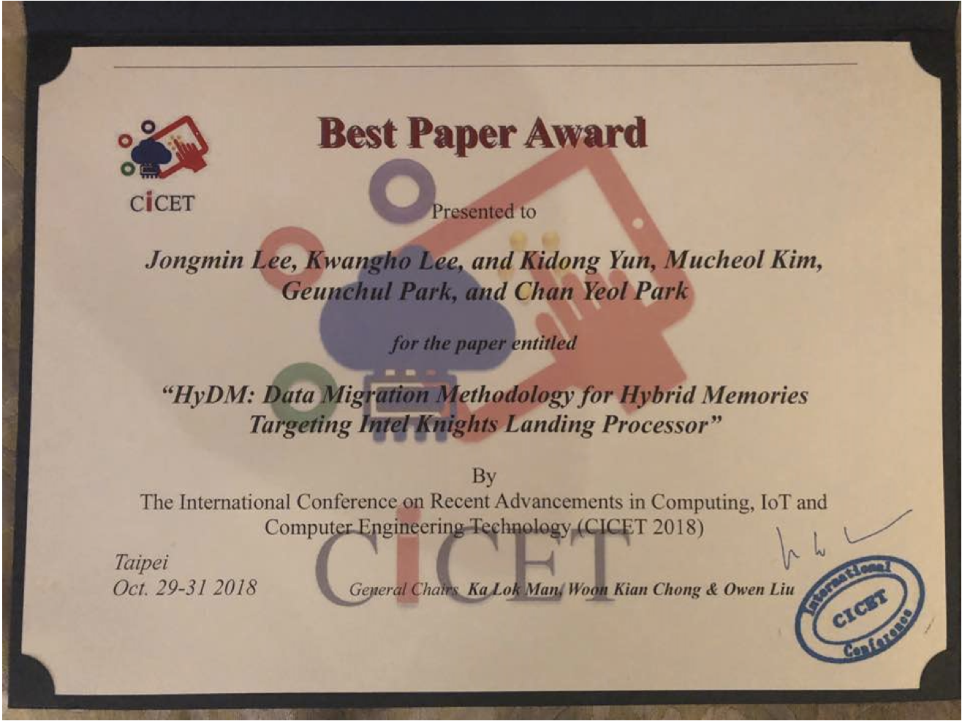
KNL 시스템 프로파일링 연구
CICET 2018 Best Paper Award

Slide 24
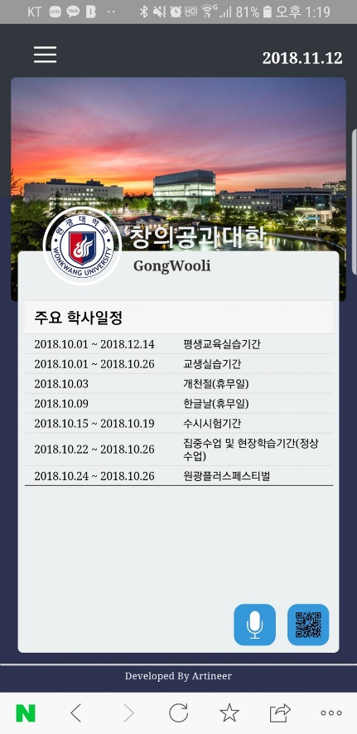
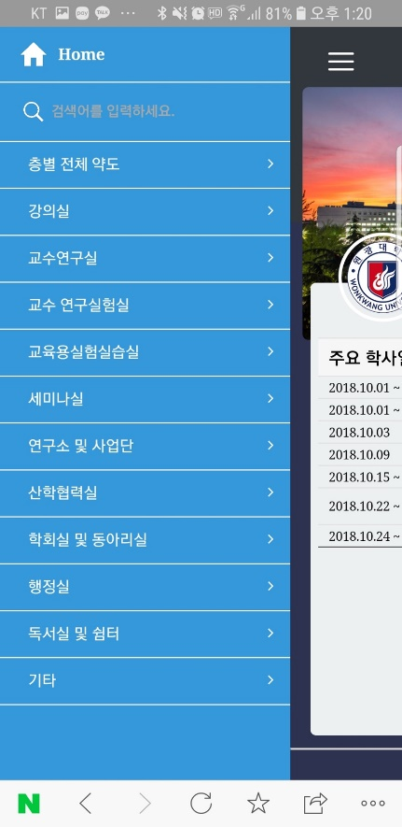
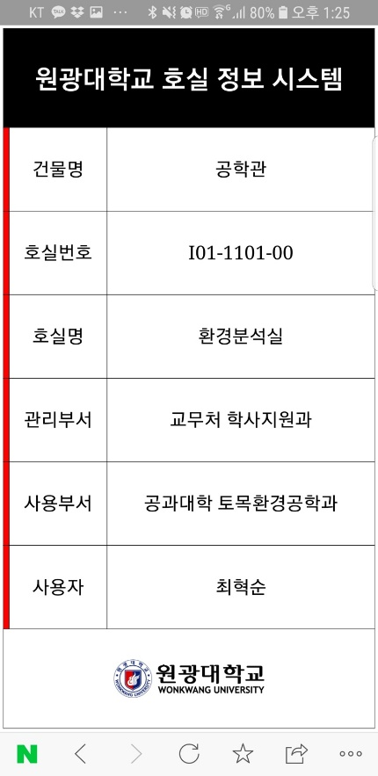
공우리
원광대학교 창의공과대학 안내 어플리케이션
공우리 프로토타입

Slide 25
미래설계
By Yun

Slide 26


내 평생직장은 음악
첫번째 계획 ‘내 평생직장은 음악’
YOUTUBE PROJECT
BUSKING

Slide 27



IT 그 중심에서 일하다
두번째 계획 ‘IT 그 중심에서 일하다’
Step 1
Step 2
Step 3
캐나다 워킹홀리데이
워털루 대학원
CS 석사과정
실리콘 밸리
입성

Slide 28


백발의 교수
마지막 계획 ‘백발의 교수’
컴퓨터를 활용한 순수학문 연구
자타공인 인정받는
백발의 교수

Slide 29
마지막 말
‘그래서 오늘을 어떻게 보낼것인가?’

